Slide 1
Talleres integrados III. Diagnóstico a primera vista
Andrea Moral Bonet - 2250
Servicio de Cardiología. HGU Elche
Aprobado por el Dr. Honrubia

Slide 2
Presentación del caso
→ Varón de 65 años que ingresa desde Urgencias por dolor en hemitórax izquierdo fluctuante de 8 horas de evolución, en la última hora refiere un episodio de dolor más intenso centrotorácico opresivo irradiado a hemitórax izquierdo y miembro superior ipsilateral con cortejo vegetativo.
→ ANTECEDENTES
No RAM. HTA. No DM. No DLP. Exfumador desde hace 25 años, no hábito enólico.
No refiere enfermedades previas
Iqx: hernioplastia inguinal y apendicectomía
En tratamiento actual con candesartán/hidroclorotiazida

Slide 3
Presentación del caso
→ EXPLORACIÓN FÍSICA en planta Cardiología
Consciente y orientado. Normohidratado, normocoloreado. Eupneico
A.cardíaca: tonos rítmicos sin soplos audibles
A.pulmonar: MVC sin ruidos patológicos sobreañadidos
Abdomen: blando y depresible. No doloroso a la palpación. No signos de irritación peritoneal. No masas ni megalias palpables.
Extremidades: no edemas ni signos de TVP. Pulsos pedios presentes
→ ANALÍTICA SANGUÍNEA en la UCI: Cr 0’7 mg/dL, CK 471 U/L, PCR 1’9 mg/L, troponina I 10’7 ng/mL, Hb 13’6 g/dL, leucocitos 7810/µL

Slide 4
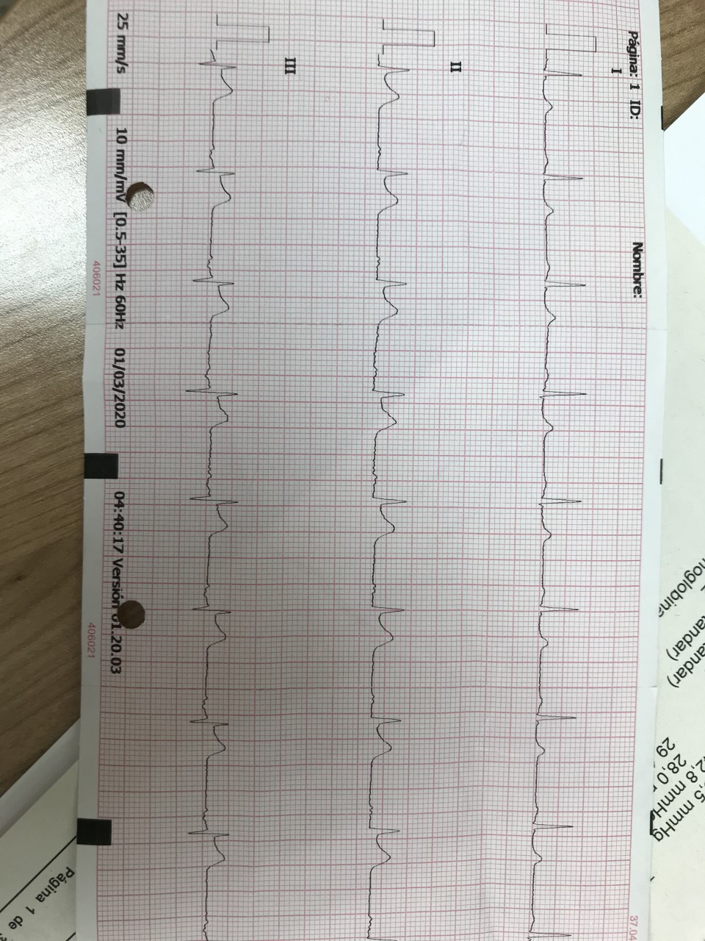
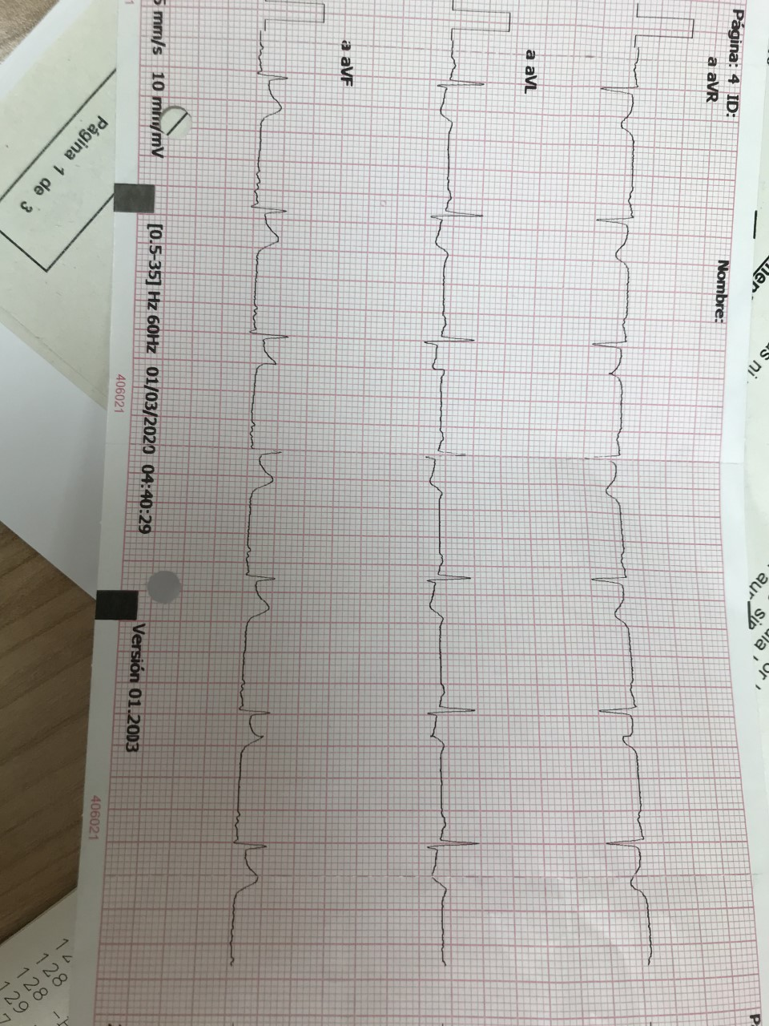

Slide 5
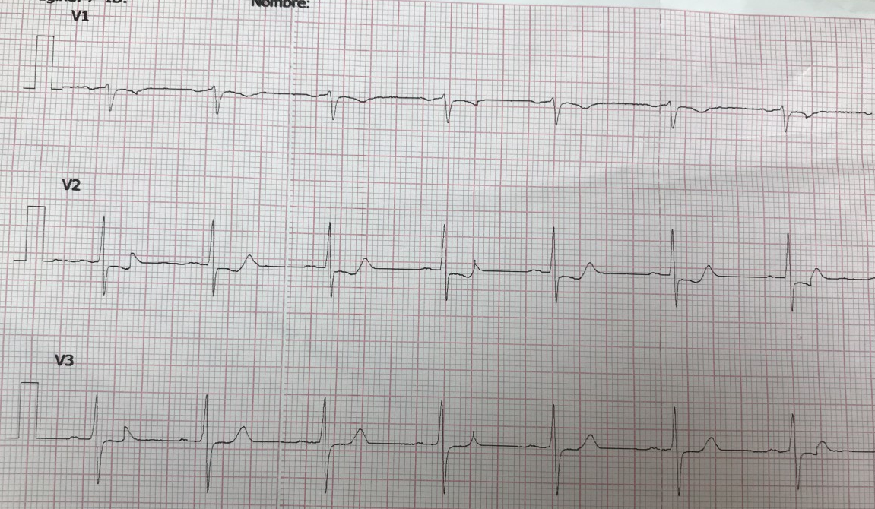

Slide 6
Iamcest INFERIOR
Oclusión aguda trombótica de la arteria coronaria derecha, concretamente del segmento medio
→ECG: ascenso de ST en II, III y aVF con descenso especular en I, aVL y V1-V3

